Slide 1



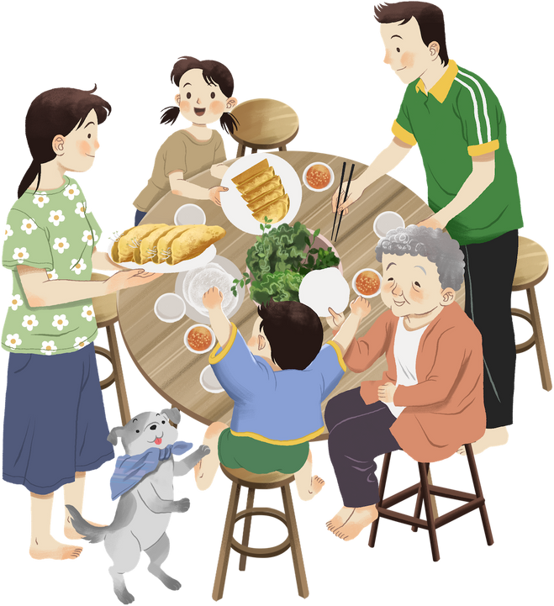





Đọc mở rộng theo thể loại
Đọc mở rộng theo thể loại
Chái bếp
Chái bếp

Slide 2
KHỞI ĐỘNG

Slide 3
Ai nhanh ai đúng
Ai nhanh ai đúng
Trong thời gian 2 phút, mỗi bạn trong 1 tổ sẽ lên bảng ghi tên một dân tộc trên đất nước ta mà em biết.

Slide 4
HÌNH THÀNH KIẾN THỨC MỚI

Slide 5
I. Tìm hiểu chung

Slide 6
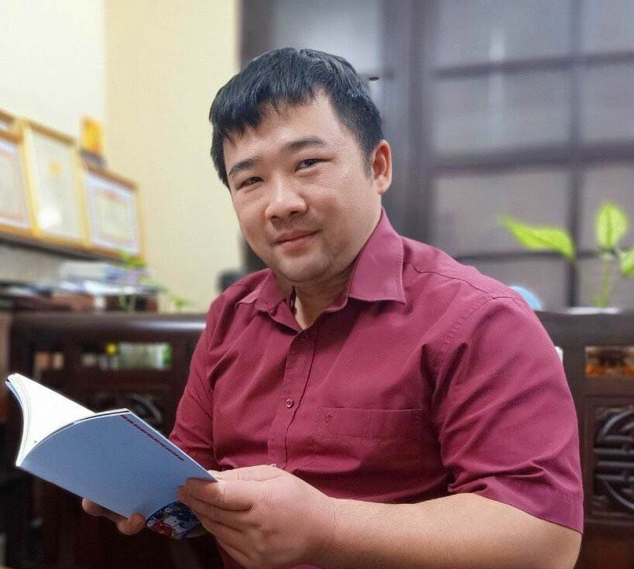
1. Tác giả
Lý Hữu Lương
Nhà thơ Lý Hữu Lương - dân tộc Dao, sinh năm 1988 tại Yên Bái, hiện công tác tại Tạp chí Văn nghệ Quân đội.
Tác phẩm đã xuất bản: Người đàn bà cõng trăng đỉnh cô-san (Thơ, NXB Hội Nhà văn, 2013); Bình nguyên đỏ (Trường ca, NXB Lao động, 2016); Mùa biển lặng (Bút ký, NXB Quân đội Nhân dân, 2020); Yao (Thơ, NXB Hội Nhà văn, 2021).

Slide 7
1. Tác giả
Thơ Lý Hữu Lương giàu hình tượng, truyền thuyết nhưng đi kèm đó cũng là tính thực tại đời sống của người Dao

Slide 8
Tác phẩm
d. Bố cục
- Phần 1 (Khổ 1): Hình ảnh “chái bếp” hiện ra trong tâm tưởng của tác giả
- Phần 2 (Khổ 2, 3, 4): Nhắc nhớ hình ảnh quê nhà với hình ảnh thân thuộc, gắn bó
- Phần 3 (Khổ 5): Khao khát trở về nơi “chái bếp” những người thân yêu.
a. Xuất xứ
- In trong Yao, NXB Hội Nhà văn, 2021
b. Thể loại: thơ bảy chữ
c. Phương thức biểu đạt chính: Biểu cảm

Slide 9
II/ Tìm hiểu chi tiết

Slide 10


1.Cách thể hiện hình ảnh “Chái bếp” của bài thơ
Những ngọn khói “cong ngủ”, “nằm nghe”, “thõng mình” giống như một đứa trẻ đang được mẹ ru ngủ. Đó vừa là những hình ảnh nhân hóa độc đáo, vừa khiến người đọc cảm nhận được cái ngộ nghĩnh, đáng yêu mà tác giả dành cho căn chài bếp thân thương này.
Gắn với những kỉ niệm tuổi thơ của nhân vật trữ tình
Gắn với kí ức của gia đình, những người thân yêu
Tác giả miêu tả chi tiết về không gian và thời gian của căn bếp, khiến cho các hình ảnh hiện lên rất mộc mạc và giản dị.

Slide 11

2. Hình ảnh “chái bếp” tạo nhiều liên tưởng
Từ hình ảnh về chái bếp ở dòng đầu tiên, hồi ức của tác giả mở rộng sang những hình ảnh nào?
THẢO LUẬN NHÓM ĐÔI
Điều đó thể hiện nét đặc biệt gì trong bố cục của bải thơ?

Slide 12
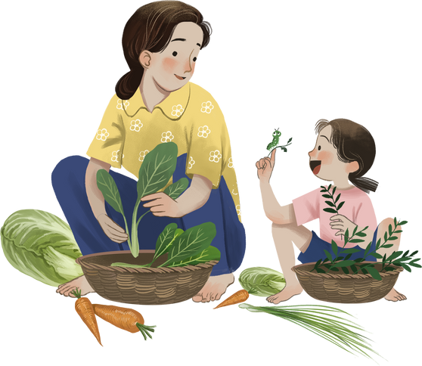
2. Hình ảnh “chái bếp” tạo nhiều liên tưởng
Chái bếp → Ngọn khói, nồi cám → Cánh nỏ → quá giang than củi → cọ, máng → củi lửa, tiếng ngô, tiếng mẹ
Từ ngọn khói bên nồi cám của mẹ đến thần bếp trong than củi, tất cả những hình ảnh được tác giả miêu tả đều sinh động và chân thật. Những âm thanh như tiếng cười, tiếng khóc của những đứa trẻ cùng với tiếng bếp lửa tí tách, khiến cho căn chái bếp luôn nhộn nhịp và đầy sống động

Slide 13
Chái bếp → Ngọn khói, nồi cám → Cánh nỏ → quá giang than củi → cọ, máng → củi lửa, tiếng ngô, tiếng mẹ
2. Hình ảnh “chái bếp” tạo nhiều liên tưởng
Bố cục của bài thơ đi từ hồi tưởng, nhớ thương đến khao khát muốn trở về.

Slide 14
3. Tác dụng của điệp từ “cho” trong bài thơ
Lặp lại 6 lần
Nhấn mạnh hình ảnh quen thuộc, tình cảm da diết, khao khát muốn trở về của tác giả.

Slide 15
4. Cảm hứng chủ đạo của bài thơ
Nỗi nhớ da diết của nhân vật trữ tình về hình ảnh chái bếp

Slide 16
5. Chủ đề
Chủ đề của bài thơ Chái bếp: Tác giả thể hiện sự trân trọng với những giá trị văn hóa tốt đẹp, truyền thống gia đình và hơn hết là muốn lưu giữ và truyền lại cho thế hệ sau

Slide 17
III/ TỔNG KẾT

Slide 18

1. Nghệ thuật
- Tác giả sắp xếp các hình ảnh, sự vật theo bố cục mở rộng, từ những thứ gần gũi giản dị đến những hình ảnh, sự vật rộng lớn hơn.
- Sử dụng điệp từ nhấn mạnh nỗi nhớ thương da diết của tác giả, kỉ niệm tuổi thơ.
- Sử dụng nhiều hình ảnh nhân hóa độc đáo: ngọn khói “cong ngủ”, “nằm nghe”, “thõng mình”

Slide 19
2. Nội dung
Bài thơ nói về kỉ niệm tuổi thơ cùng cha mẹ bên chái bếp thân thương.

Slide 20
LUYỆN TẬP

Slide 21
Viết đoạn văn ngắn nêu cảm nhận của em về bài thơ Chái bếp

Slide 22
VẬN DỤNG

Slide 23
Vận dụng kiến thức đã học về văn bản sưu tầm thêm những bài thơ khác cùng chủ đề ( học thuộc một bài thơ )

